Slide 1
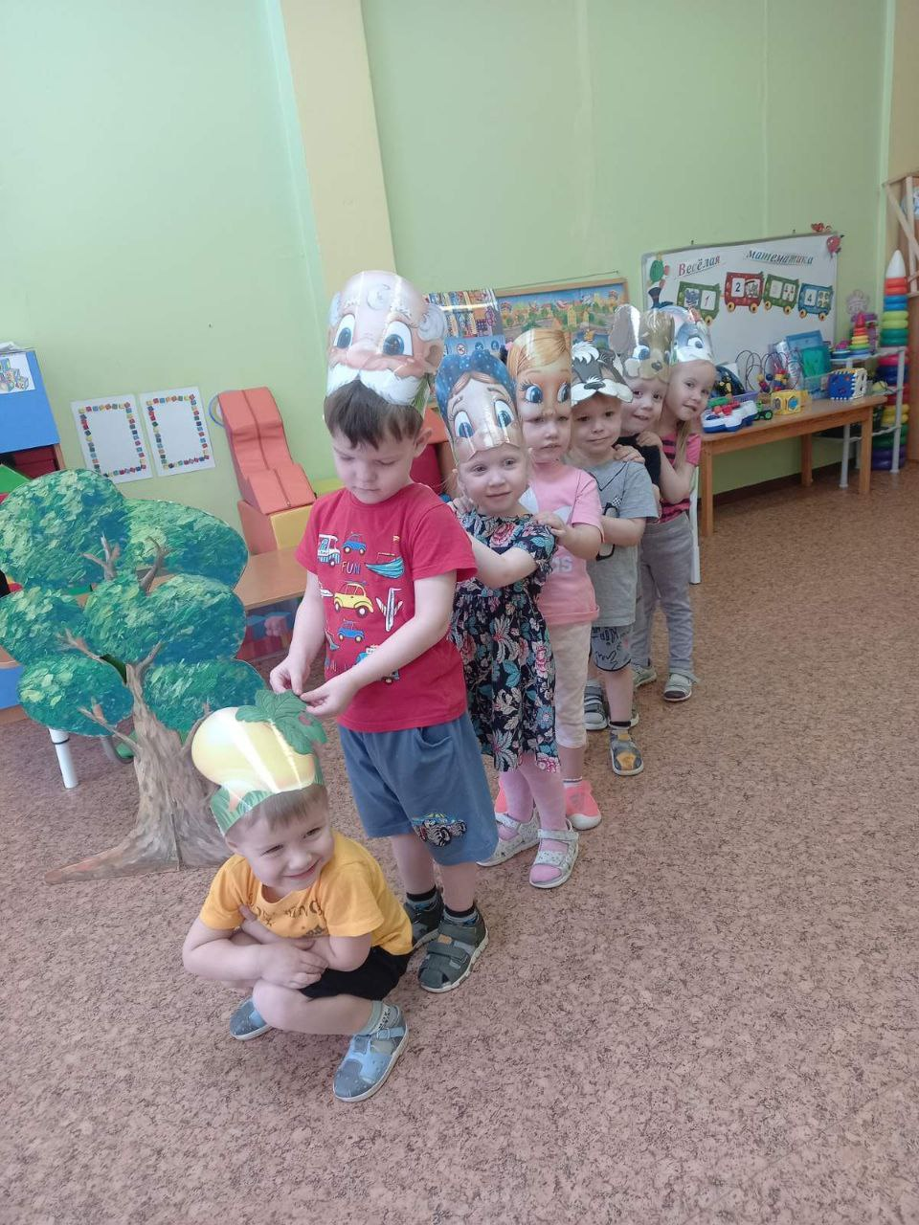
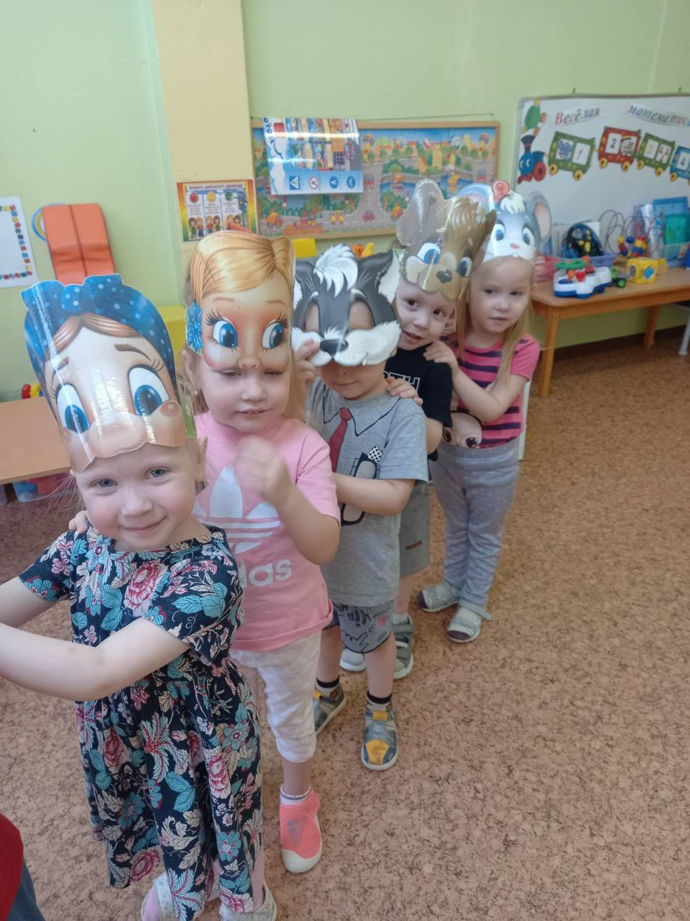
«Один, два, три, четыре, пять – начинаем мы играть!»
Подготовила:
Воспитатель Унгур Н. Г.

Slide 2
Значение сюжетно-ролевой игры в младшем возрасте
Дети осваивают значения и свойства предметов.
Начинают понимать причины того или иного поведения.
Игра способствует развитию речи, обогащению пассивного и активного словаря.
В процессе игры ребенок перенимает нормы социального поведения.

Slide 3
Особенности развития сюжетно - ролевой игры детей младшего возраста
Отображение практических смысловых связей между предметами, (обыгрывание доступных понимаю ребенка сюжетов из жизни).
Знакомства с предметом на уровне манипулирования.
Ребенок берет на себя роль в игре, но не заявляет о ней.
Ведущим направление работы является организация практического опыта осуществления игровых действий, их цепочек, а так же обеспечение общения ребенка и взрослого в игре.

Slide 4
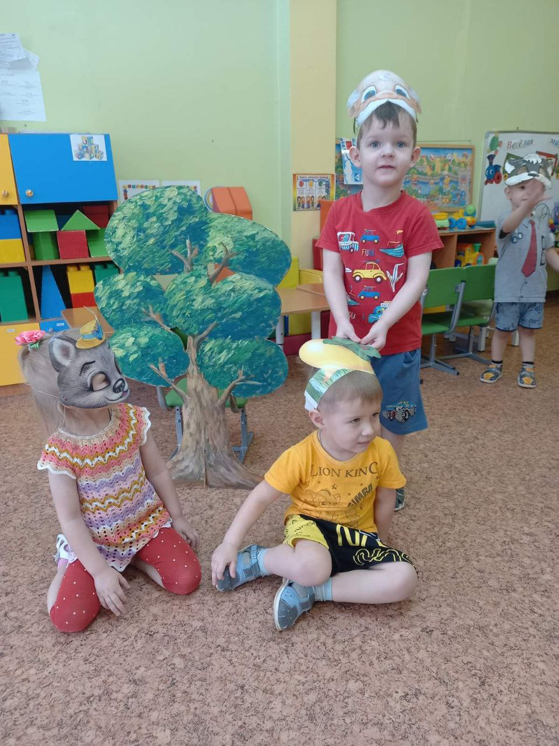
С каких сюжетно-ролевых игр начинать?
Кукла пошла, упала, заплакала, нужно ее пожалеть;
собачка потанцевала, устала, захотела спать, нужно уложить ее в кровать под одеяло (платочек);
куклы пьют чай;
кукла собирается с вами на прогулку, одевается, садится в колясочку;
кукла купается в небольшом тазике,
потрите ее губкой, вытрите полотенцем;
мишка ударил лапу, нужно
ее полечить (замотать бинтом),
тогда лапка больше не будет болеть.

Slide 5
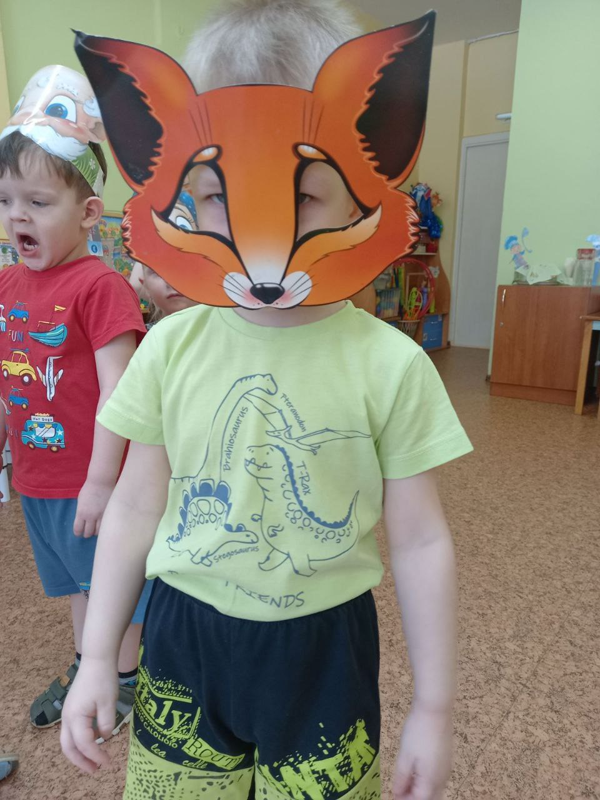
С каких сюжетно-ролевых игр начинать?
По мере взросления ребенка усложняем сюжеты, увеличиваем количество персонажей, вводим больше деталей.
У мишки день рождения, другие игрушки пришли его
поздравить и подарить подарки;
Мишка гулял на улице без шарфа и заболел, мама
посмотрела горлышко – а оно красное,
будем мишку лечить;
Зайка пришел в магазин, где ваш ребенок
работает продавцом (либо наоборот);
Разыгрываем перед ребенком сюжеты
простых и знакомых сказок, стихов;
Строим небольшой дом из кубиков, селим
в нем игрушки и разыгрываем сюжеты.

Slide 6
Спасибо за внимание! Давайте научим наших детей играть.

